Slide 1
Библиотека
Филиала ОмГПУ в г. Таре
НЕДЕЛЯ КАФЕДРЫ ОБЩЕЙ ПЕДАГОГИКИ
Тара - 2014

Slide 2
Библиотека
Филиала ОмГПУ в г. Таре
ПРЕЗЕНТАЦИЯ
Новинки учебной литературы
Тара - 2014

Slide 3
74.202я73
Федосеева, А.П. Оценка ИКТ – Компетентности педагогических работников: учебное пособие [Текст] / А.П. Федосеева, А.В. Козлова. – Омск: Полиграфический центр КАН, 2012. – 80 с.
В учебном пособии представлен материал по вопросам формирования и оценки ИКТ – компетентности педагогических работников.

Slide 4
74.202я73
Пестова, С.Ю. Мультимедиа-технологии в культурно-образовательной среде: учебное пособие [Текст] / С.Ю. Пестова. – Омск: Полиграфический центр КАН, 2012. – 81 с.
В пособии рассмотрены педагогические основания использования мультимедиа средств в культурно-образовательной деятельности. В предлагаемом издании представлен современный взгляд на проблему целесообразности и эффективности мультимедиа средств жизни и образовании.

Slide 5
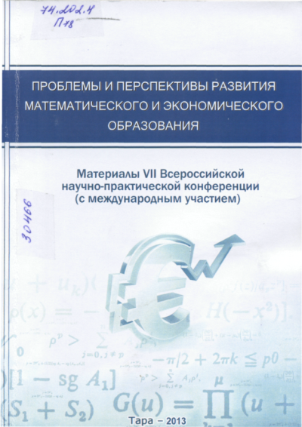
74.202.4
Проблемы и перспективы развития математического и экономического образования: материалы VII Всероссийской научно-практической конференции (с международным участием) [Текст] / отв. ред. Е.А. Кальт. – Омск: Полиграфитческий центр КАН, 2013. – 178 c.
В сборнике представлены материалы VII Всероссийской научно-практической конференции (с международным участие) «Проблемы и перспективы развития математического и экономического образования» по проблемам повышения качества образовательного процесса, совершенствования процесса обучения математике, экономики образования, социально-экономического развития общества.

Slide 6
74.202.5я - 73
Горюнова, М.А. Интерактивные доски и их использование в учебном процессе [Текст] / М.А. Горюнова, Т.В. Семенова, М.Н. Солоневичева. – Спб.: БХВ-Петербург, 2010. – 336 с.: ил. + CD-ROM.
В данном издании раскрыты особенности работы с различными типами интерактивных досок. Даны основные характеристики, описаны установка и настройка доски и ее программного обеспечения, возможности информационных ресурсов их программных комплексов. Особое внимание уделяется организационным и методическим аспектам обучения школьников и использованию интерактивных досок в разных предметных областях.

Slide 7
74.00я73
Загвязинский, В.И. Исследовательская деятельность педагога: учебное пособие для студ. высш. учеб. заведений [Текст] / В.И. Загвязинский. – М.: Издательский центр «Академия», 2010. – 176 с.
В пособии рассмотрены сложные проблемы методологии, логики и организации педагогического и социально-педагогического исследования преимущественно практико-ориентированного характера; процедуры исследовательской деятельности; процессы прогнозирования и моделирования при составлении педагогических проектов и программ; процедуры опытной и экспериментальной работы.

Slide 8
74.204я73
Еремина, Р.А. Функции и основные направления деятельности классного руководителя: учеб. пособие [Текст] / Р.А. Еремина. – М.: Гуманитар. Изд. центр ВЛАДОС, 2008. – 183.
В учебном пособии изложены методы работы классного руководителя, раскрыты основные принципы деятельности, критерии педагогического мастерства педагога, представлены различные формы взаимосвязанной деятельности субъектов воспитания.

Slide 9
74.204.22
Буданова, Г.П. Справочник классного руководителя: пособие для учителя [Текст] / Г.П. Буданова, Л.Н. Буйлова. – М.: Просвещение, 2011. – 256 с.
Книга содержит нормативно- правовые документы, необходимые классному руководителю в его деятельности. Представлены диагностические методики, предназначенные для определения готовности к выполнению обязанностей по руководству классом.

Slide 10
74.20я73
Митяева, А.М. Здоровьесберегающие педагогические технологии: учеб. пособие [Текст] / А.М. Митяева. – М.: Издательский центр «Академия», 2012. – 208 с.
В пособии содержится материал авторского учебного курса «Педагогика здоровья». Основное внимание в книге уделено комплексному рассмотрению используемых в образовательном пространстве здоровьесберегающих технологий, позволяющих эффективно решать одну из самых актуальных проблем образования – развитие и становление культуры здоровья обучающихся.

Slide 11
74.00
Медведева, И.Я. Родители и дети: конфликт или союз [Текст] / И.Я.Медведева, Т.Л. Шишова. – Рязань: Зерна-слово, 2012. – 336 с.
Книга известных психологов и публицистов Ирины Медведевой и Татьяны Шишовой посвящена обострившемуся в последнее время конфликту отцов и детей. Поскольку конфликт этот идеологический и в значительной степени рукотворный, авторы анализируют его истоки, движущие силы и подлинные цели, в том числе религиозные.

Slide 12
74.я73
Загвязинский, В.И. Педагогика: учебник [Текст] / В.И. Загвязинский, И.Н. Емельянова. – М.: Издательский центр «Академия», 2011. – 352 с.
Особое внимание в учебнике уделено проблемам методологии, факторам и условиям дальнейшего развития всех уровней образования с ориентацией на его основной продукт – личность, отвечающую требованиям современного социального заказа и перспективам развития общества.

Slide 13
74.04я73
Иванов, Д.А. Экспертиза в образовании: учеб. пособие [Текст] / Д.А. Иванов. – М.: Издательский центр «Академия», 2008. – 336с.
Данное учебное пособие рассказывает об экспертизе в образовании как особой деятельности со своими ценностями, целями, задачами, функциями, отличными от оценивания и контроля. Особое внимание уделяется позиции эксперта, средствам и методам, необходимым для реализации экспертной деятельности.

Slide 14
74.0я73
Голованова, Н.Ф. Педагогика: учебник [Текст] / Н.Ф. Голованова. – М.: Издательский центр «Академия», 2013. – 240 с.
Учебник представляет педагогику в единстве ее истории и современных тенденций развития. Раскрываются общие основы педагогики, теория воспитания и теория обучения. Проблемы науки рассматриваются в философском, историческом, культурологическом и психологическом контекстах.

Slide 15
74.202.4
Жилин, В.И. технология обучения на основе многопрофильности: монография [Текст] / В.И.Жилин. – СПб.: ГНУ «ИОВ РАО», 2006. – 217 с.
В данной монографии идет раскрытие перехода образования на личностно ориентированную парадигму путем создания новых технологий, обладающих повышенной гибкостью.

Slide 16
74.044.4
Интернет – свободный, безопасный, образовательный: сборник материалов межрегиональной научно-практической конференции [Текст] / под ред. М.П. Лапчика. – Омск: Полиграфический центр КАН,2013. - 278 с.
В сборник вошли статьи и доклады участников пленарного и секционных заседаний научно-практической конференции «Интернет – свободный, безопасный, образовательный». Материалы сборника охватываю широкий спектр проблем информатизации образования, характерных для образовательных учреждений разного уровня: вузов, средних профессиональных учебных заведений, общеобразовательных школ.

Slide 17
74.044.3я73
Современные образовательные технологии: учеб. пособие [Текст] / под ред. Н.В. Бордовской. – М.: КНОРУС, 2013. – 432 С.
В данном издании раскрываются подходы к пониманию и определению специфики образовательных технологий, принципы и методы их проектирования, анализируется опыт их применения. Содержательно описаны технологии, применяемые в учебной среде, при организации самостоятельной образовательной деятельности, в процессе определения учебных достижений, актуализации творческого потенциала и саморазвития, оказания психолого-педагогической поддержки в контексте приоритетов общечеловеческих ценностей.

Slide 18
74.100я73
Сорокова, М.Г. Система М. Монтессори: теория и практика: учеб. пособие [Текст] / М.Г. Сорокова. – М.: Издательский центр «Академия», 2013. – 384 с.
В учебном пособии с современных позиций рассматривается целостная образовательная система М. Монтессори и перспективы ее применения и развития. Раскрыты теоретические основы и методика воспитания и обучения по Монтессори.

Slide 19
74.1я73
Микляева, Н.В. Дошкольная педагогика. Теория воспитания: учеб. пособие [Текст] / Н.В. Микляева, Ю.В. Микляев. – М.: Издательский центр «Академия», 2013. – 208 с.
В учебном пособии представлены методологические и теоретические основы воспитания, даны характеристика базовых теорий и концепций воспитания и развития личности, исторический анализ подходов к воспитанию и проектированию воспитательных систем, раскрыты сущность и структура воспитательного процесса, механизмы и факторы, влияющие не его эффективность, представлен обзор технологий воспитания.

Slide 20
74.04(2Рос)6я73
Федорова, С.Н. Этнокультурное развитие детей. Психолого-педагогическое сопровождение: учеб. пособие [Текст] / С.Н. Федорова. – М.: ФОРУМ,2011. – 176 с.
В учебно-методическом пособии раскрываются особенности психолого-педагогического сопровождения процесса этнокультурного развития детей в условиях семьи, ДОУ, школ, ДОЛ и вузов.

Slide 21
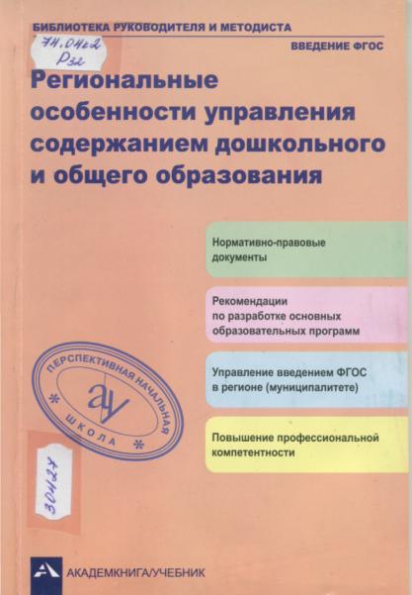
74.04к2
Региональные особенности управления содержанием дошкольного и общего образования: рекомендации по разработке основных образовательных программ [Текст] / Под общ. ред. Р.Г. Чураковой. – М.: Академкнига/Учебник, 2013. – 144 с.
В пособии представлены особенности управления содержанием дошкольного и общего образования, основным механизмом которого является проектирование основных образовательных программ образовательных учреждений с учетом региональной специфики. Показаны нормативно-правовые основы разработки региональных рекомендаций, которые могут быть использованы образовательными учреждениями конкретной территории в ходе проектирования основных образовательных программ.

Slide 22
74.202.4я73
Пестова, С.Ю. Виртуальная обучающая среда MOODLE: учеб. пособие [Текст] / С.Ю. Пестова, А.В. Козлова. – Омск: РПО Тарского филиала ФГБОУ ВПО ОмГПУ им. П.А. Столыпина, 2012. – 86 с.
В учебном пособии рассмотрены педагогические основания использования электронного обучения, основы работы в системе дистанционного обучения Moodle, описан интерфейс Moodle и возможности пользователей.

Slide 23
74.0я73
Подласый, И.П. Педагогика: учебник для бакалавров [Текст] / И.П. Подласый. – М.: Издательство Юрайт; ИД Юрайт, 2012. – 574 с.
Учебник дает необходимый объем знаний по педагогике для специалистов любого профиля: социологов, экономистов, юристов, инженеров, врачей и т.д. В центре внимания общие основы педагогики, теория и технологии обучения и воспитания, принципы педагогического менеджмента. Учебник позволяет выбрать и применить на практике наиболее эффективные методы обучения и воспитания, модель управления педагогическим процессом.

Slide 24
74.041(2Рос)я73
Федорова, М.Ю. Нормативно-правовое обеспечение образования: учеб. пособие [Текст] / М.Ю. Федорова. – М.: Издательский центр «Академия», 2013. – 176 с.
В учебном пособии дана характеристика нормативно-правового обеспечения образования в Российской Федерации. Рассматриваются нормативные правовые акты в области образования, правовые вопросы создания и организации деятельности образовательных учреждений, основы правового статуса участников образовательного процесса.

Slide 25
74.202.31
Примерная основная образовательная программа образовательного учреждения. Основная школа [Текст] / Сост. Е.С. Савинов. – М.: Просвещение, 2011. – 342с.
Примерная основная образовательная программа основного общего образования разработана в соответствии с требованиями федерального государственного образовательного стандарта основного общего образования.

Slide 26
74.0я73
Гриценко, Л.И. Теория и практика обучения: интегративный подход: учеб. пособие [Текст] / Л.И.Гриценко. – М.: Издательский центр «Академия», 2008. – 240 с.
В пособии излагаются теоретические основы интегративного обучения и ведущие образовательные технологии.

Slide 27
Библиотека
Филиала ОмГПУ в г. Таре
ПРЕЗЕНТАЦИЯ
Новинки периодической печати
Тара - 2014

Slide 28
Никулина, О. Программа адаптации молодых специалистов в современной школе «Стажер» [Текст] / О.Никулина // Учитель. – 2013. - № 6. – С. 13-14.

Slide 29
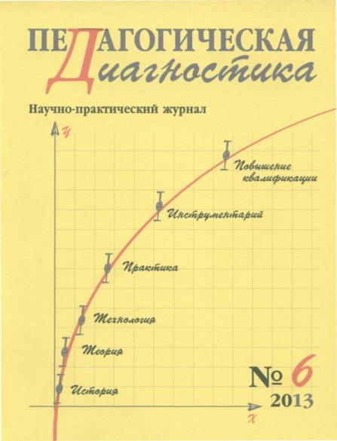
Ямбург, Е.А. Дополнительные компетенции педагога, необходимые для продуктивного взаимодействия со службой сопровождения детей [Текст] / Е.А. Ямбург // Педагогическая диагностика. – 2013. - № 6. – С. 85 – 93.
Емельянова, М.Н. Как избежать профессиональной стагнации и «Эмоционального выгорания» у педагогов [Текст] / М.Н. Емельянова // Педагогическая диагностика. – 2013. - № 6. – С. 99 – 112.

Slide 30
Арутюнян, И.В. Диагностика и анализ воспитательного процесса [Текст] / И.В. Арутюнян // Классный руководитель. - 2014. - № 2. – С. 24 – 30.

Slide 31
Файзиева, Е.Б. Организационно-методические аспекты создания внутривузовской системы просемейного воспитания студентов [Текст] / Е.Б. Файзиева, Н.А. Нилова // Социальная педагогика. – 2013. - № 6. – С. 87 – 94.

Slide 32
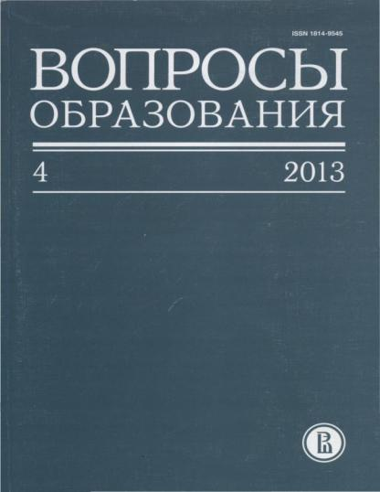
Креховец, Е.В. Социальные сети студентов: факторы формирования и влияние на учебу [Текст] / Е.В. Креховец, О.В. Польдин // Вопросы образования. – 2013. - № 4. – С. 127 – 139.
Нежнов, П.Г. Исследование процесса присвоения учебного содержания [Текст] / П.Г. Нежнов, Е.Ю. Карданова, Л.А. Рябинина // Вопросы образования. – 2013. - № 4. – С. 168 -183.
Поливанова, К.Н. Что могут рассказать о современных детях их чтение и игры [Текст] / К.Н. Поливанова, Е.В. Сазонова, М.А. Шакаров // Вопросы образования. – 2013. - № 4. – С. 283 – 297.

Slide 33
Ершова, А. Пришло время модифицировать урок [Текст] / А. Ершова // Педагогическая техника. – 2013. - №6. – С. 59 – 75.

Slide 34
Ломакина, Г.Р. Преемственность стандартов среднего общего и высшего профессионального образования [Текст] / Г.Р. Ломакина // Вестник НГУ. – Т. 14. – Вып. 2. – С. 76 – 83.

Slide 35
Лебедев, О.Е. Управление образовательным процессом: как оценивать образовательные результаты [Текст] / О.Е. Лебедев // Народное образование. – 2014. - № 1. – С. 101 – 109.

Slide 36
Бабушкин, Г.Д. Технология педагогического исследования в профессиональном образовании в свете новых требований [Текст] / Г.Д. Бабушкин // Омский научный вестник. – 2014. - № 1. – С. 144 – 146.

Slide 37
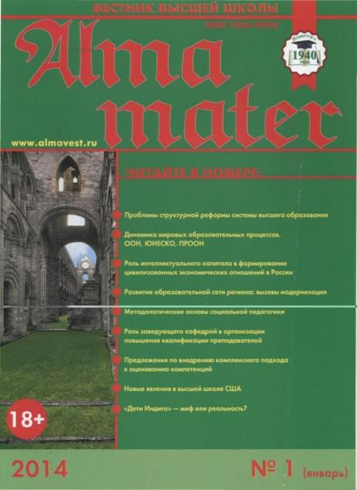
Ершова, О.В. Парная работа студентов в аудитории как часть системы обучения [Текст] / О.В. Ершова // Alma mater: вестник высшей школы. – 2014. - № 1. – С. 116 – 117.

Slide 38
Сердюков, В.И. Актуальные вопросы организации и проведения педагогического эксперимента и пути их решения [Текст] / В.И. Сердюков, Н.А. Сердюкова // Педагогическое образование в России. – 2013. - № 6. – С. 84 – 90.

Slide 39
Библиотека
Филиала ОмГПУ в г. Таре
Благодарим за внимание!
Тара - 2014

Slide 40
Библиотека
Филиала ОмГПУ в г. Таре
По интересующим вас вопросам обращайтесь
в читальный зал библиотеки
Филиала ОмГПУ в г. Таре
Тара - 2014

